Slide 1
Φωτονική
8^{ο} Εξάμηνο
Τομέας Γ’ / Τμήμα Πληροφορικής και Επικοινωνιών ΕΚΠΑ 2022-2023
3^{ο} Μάθημα
Γιώργος Κανέλλος
Επίκουρος Καθηγητής
Τμήμα Πληροφορικής και Επικοινωνιών Εθνικό και Καποδιστριακό Πανεπιστήμιο Αθηνών gtkanellos@di.uoa.gr

Slide 2
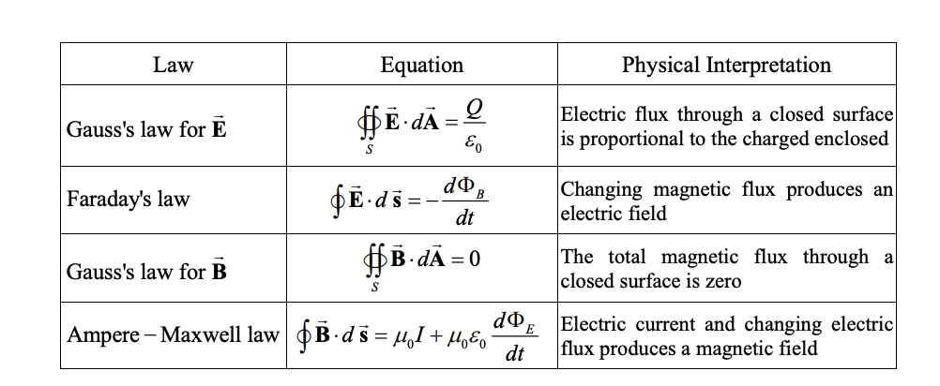
Nόμοι του Maxwell

Slide 3
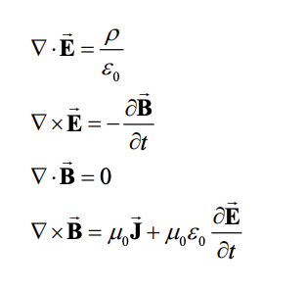
Nόμοι του Maxwell

Slide 12
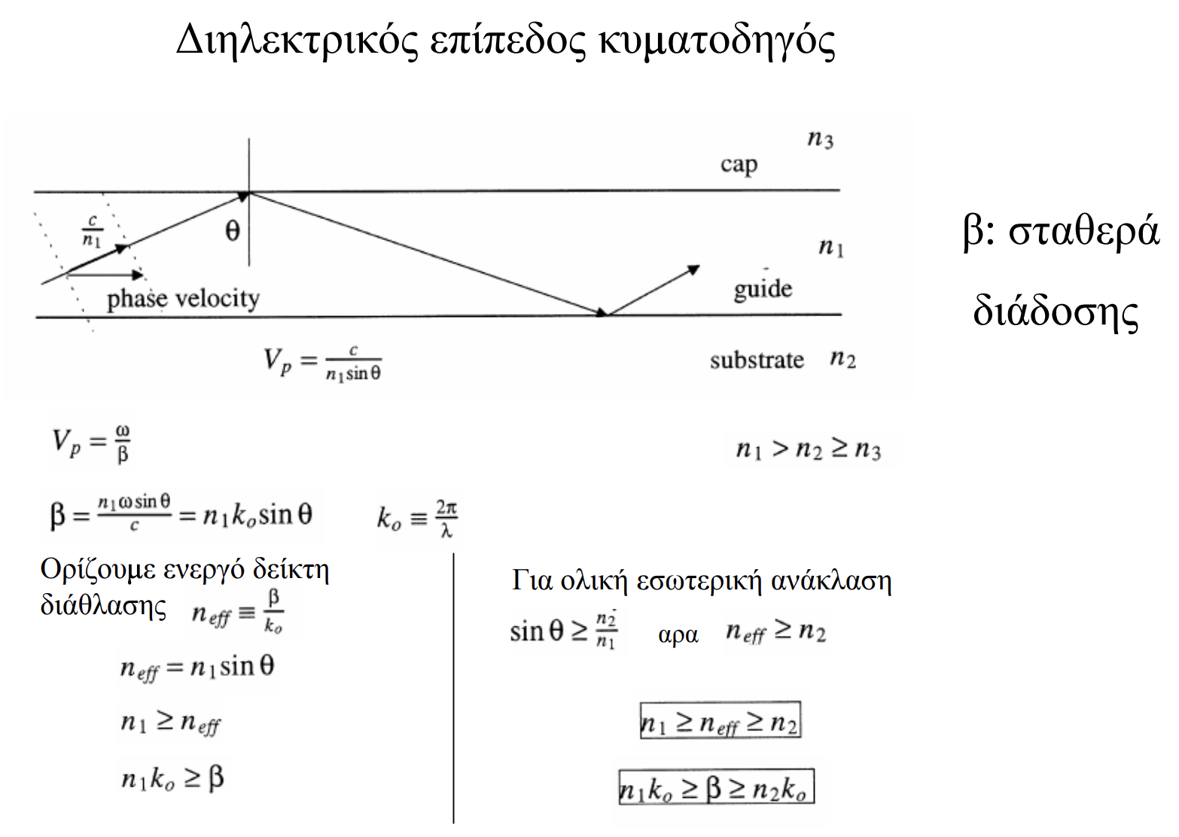
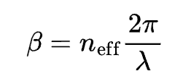

Slide 13
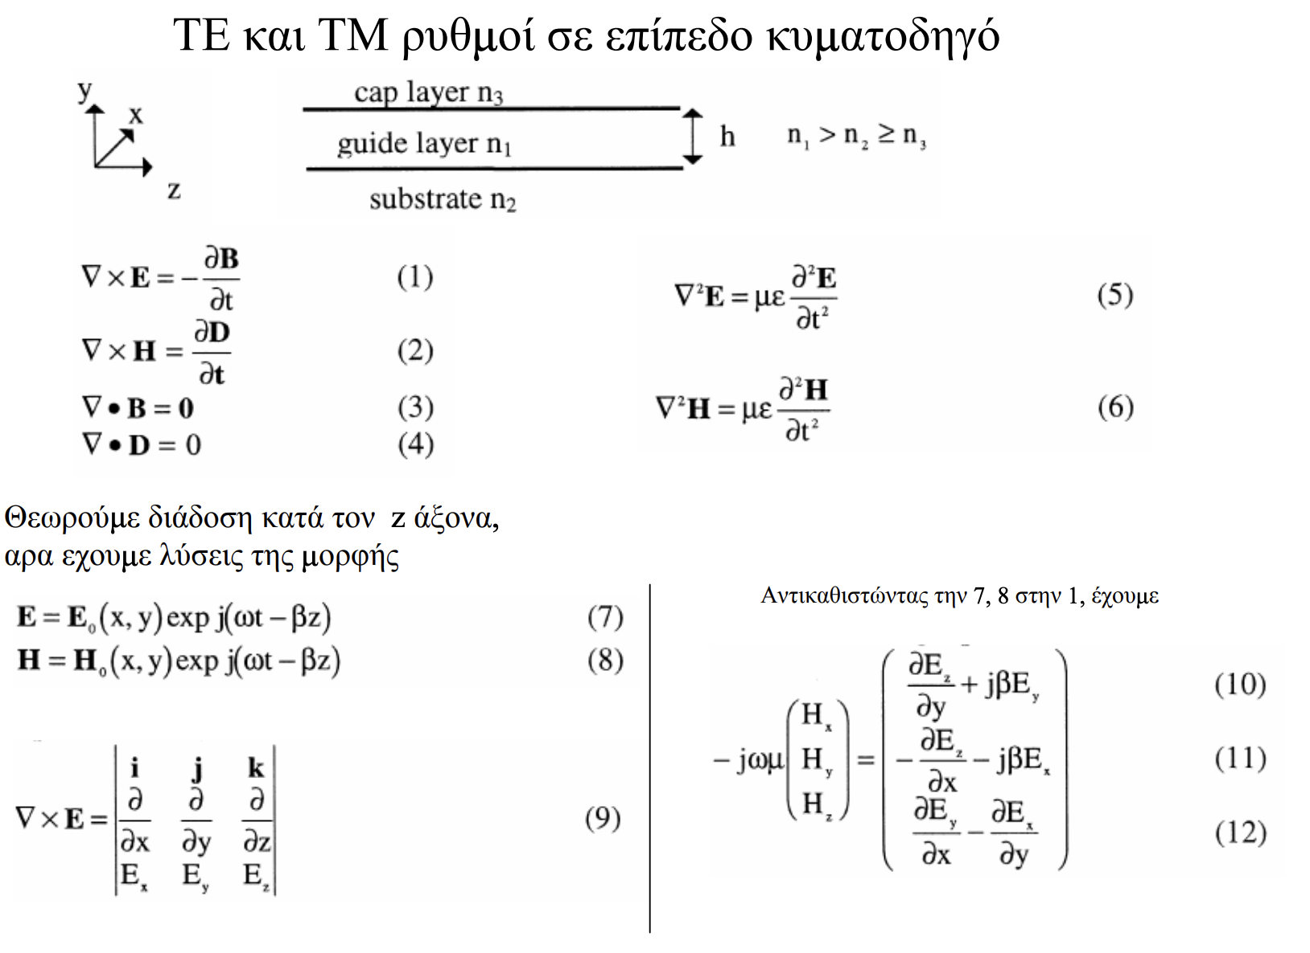

Slide 14
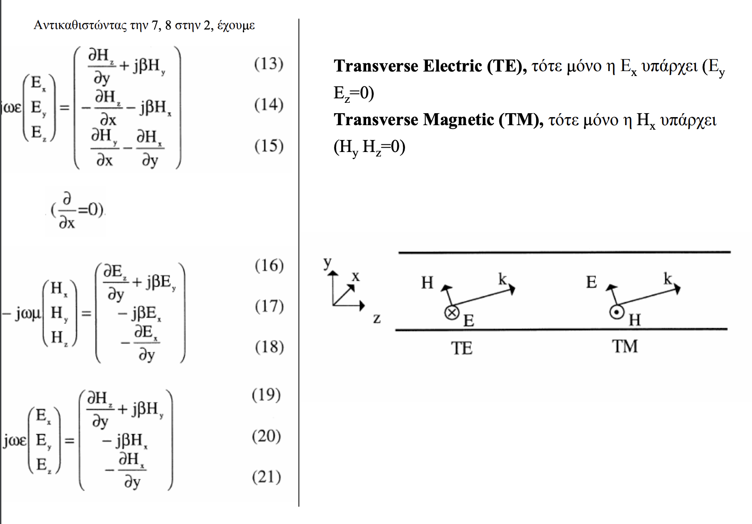

Slide 16
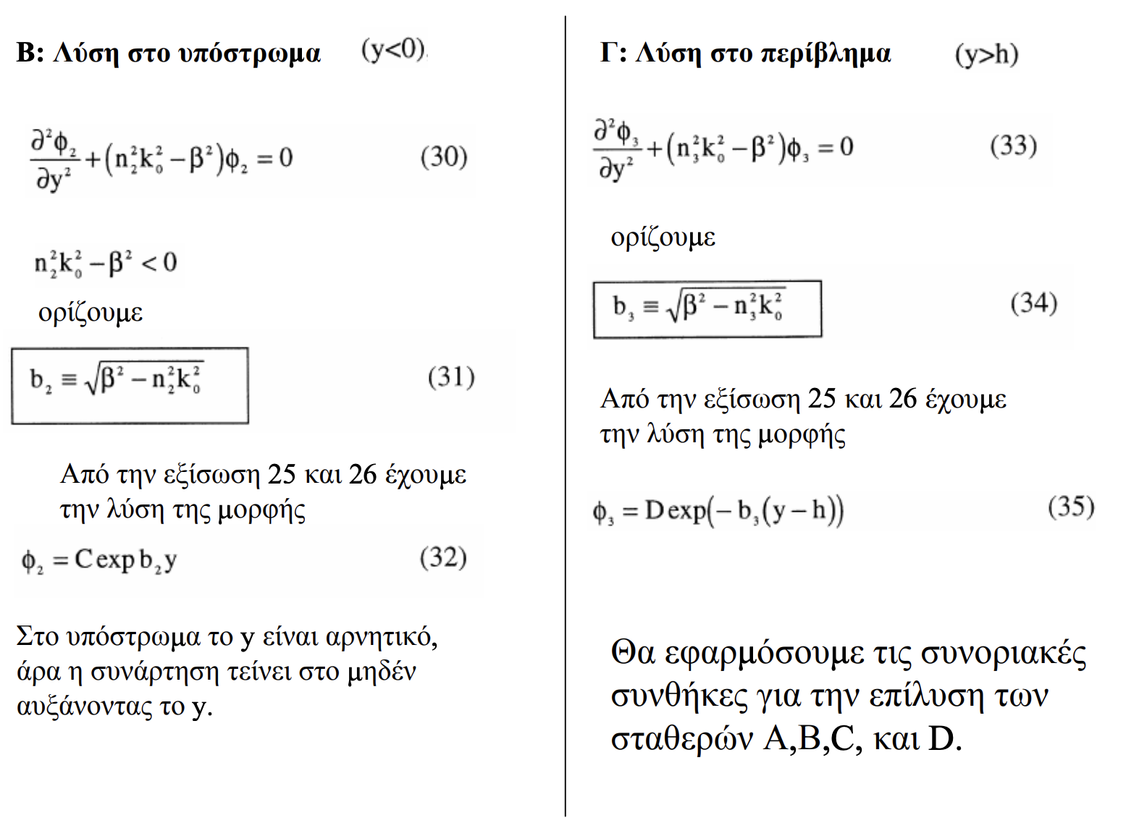

Slide 17
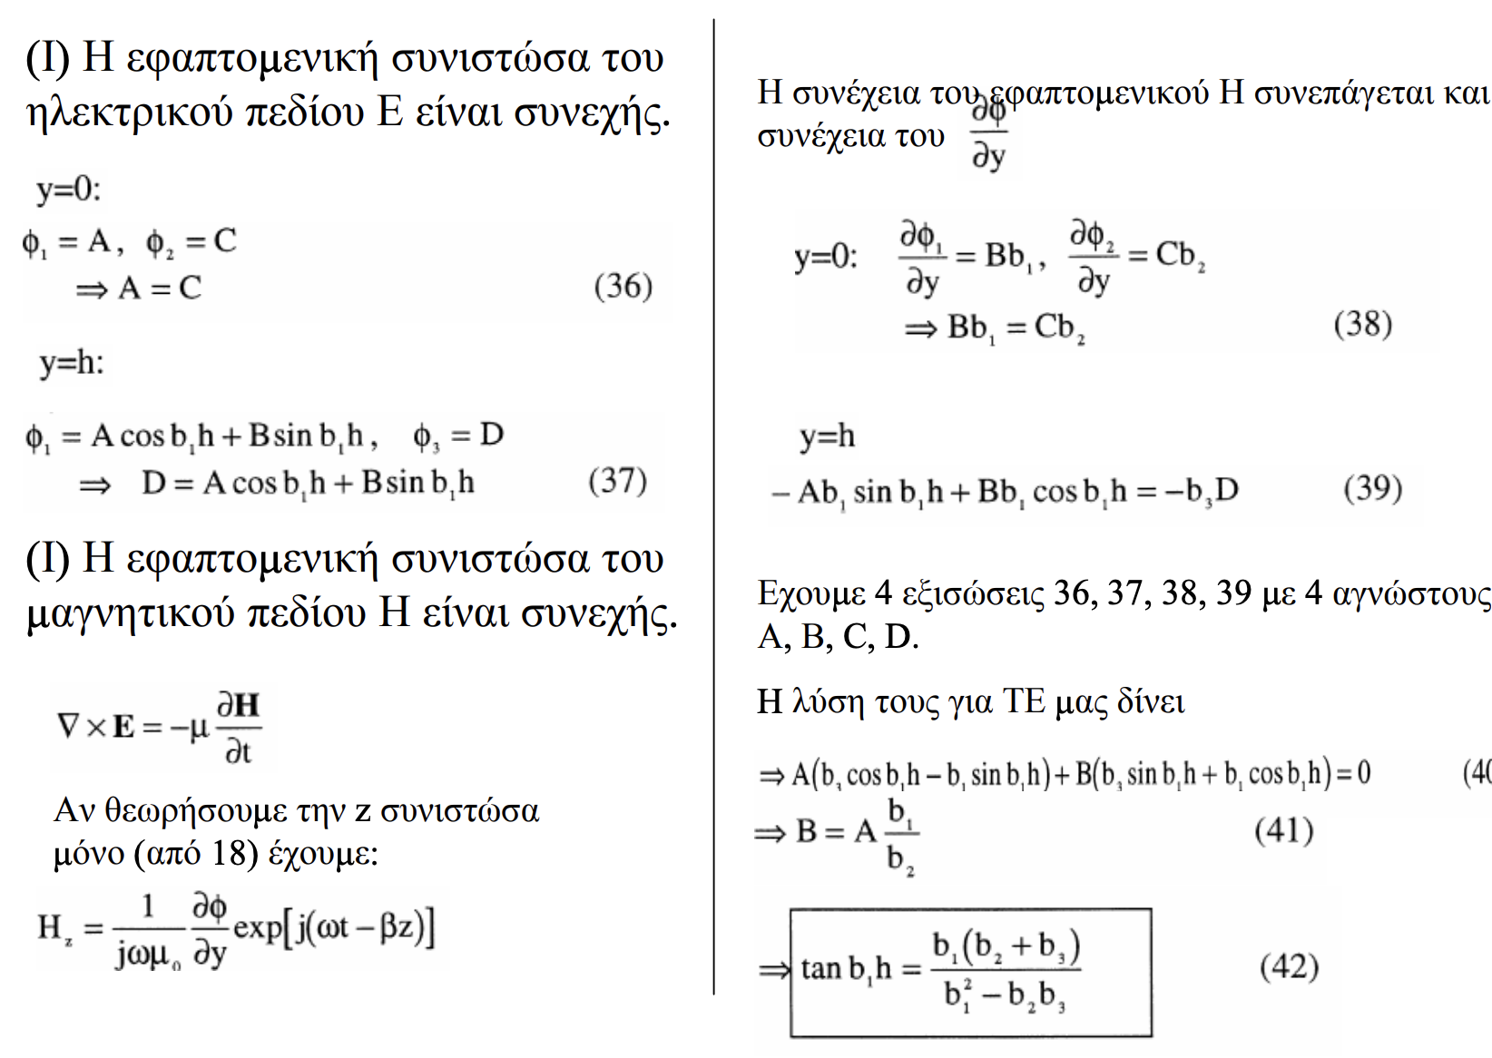

Slide 18
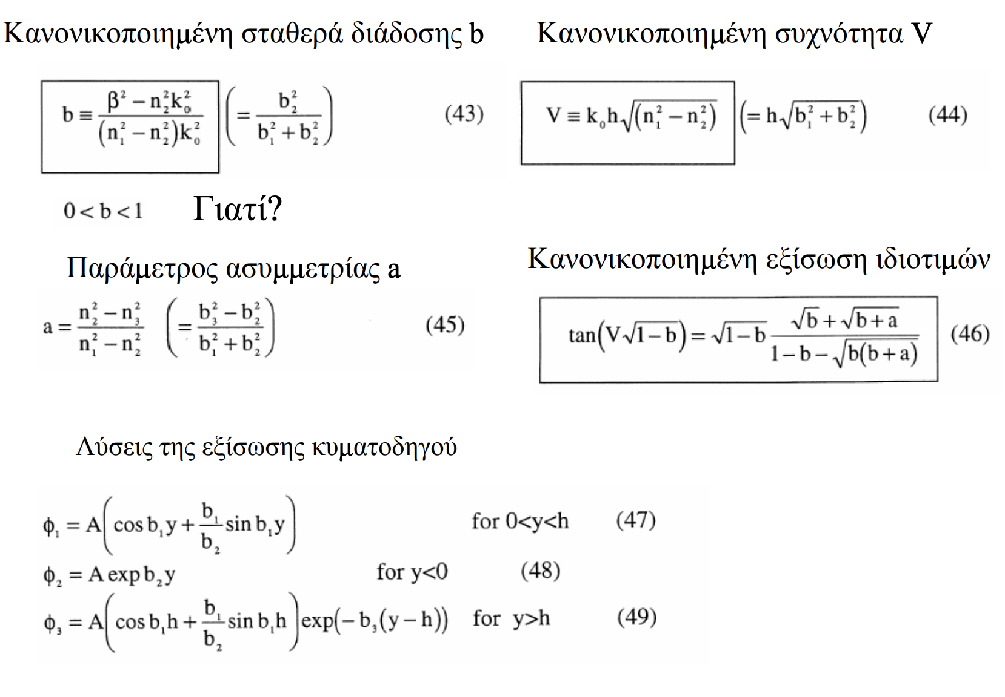

Slide 21
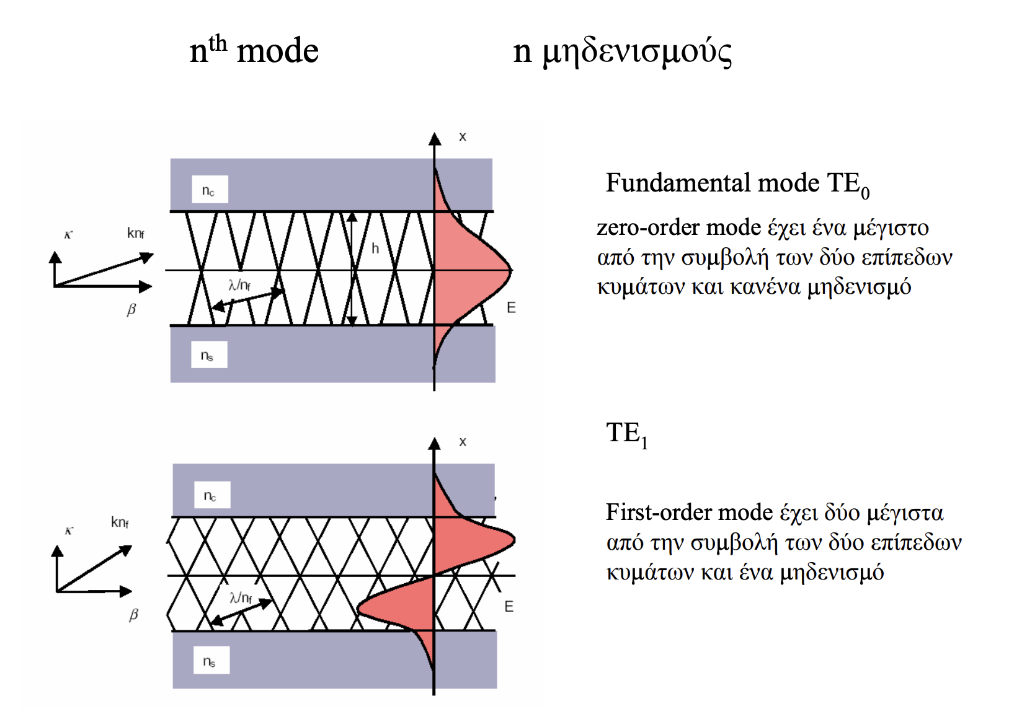

Slide 22
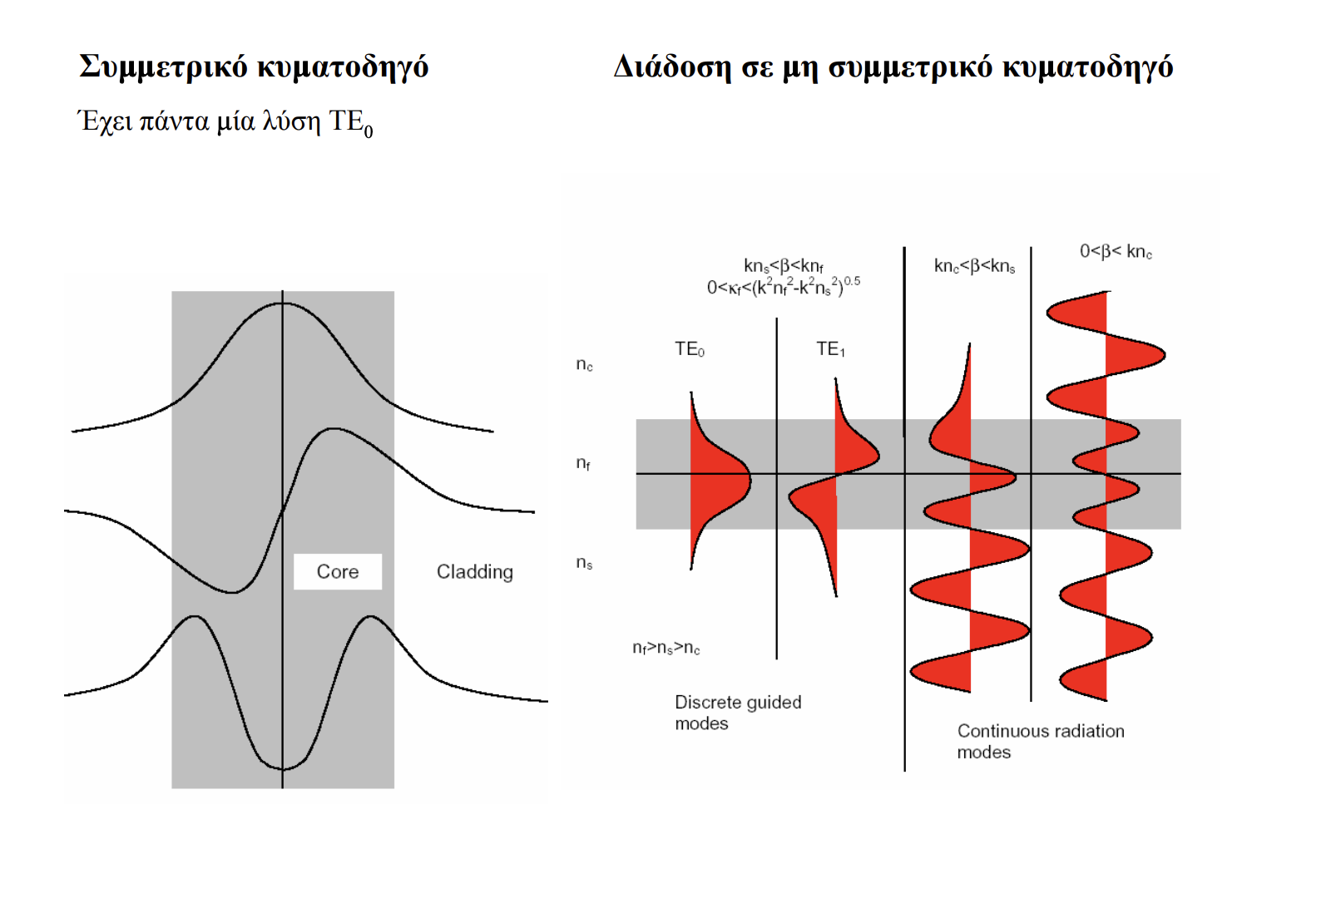

Slide 23
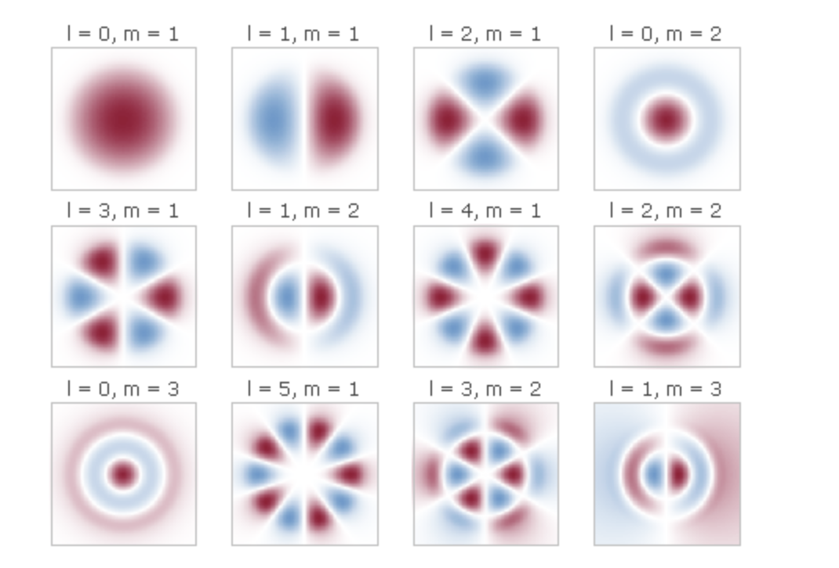
τρόποι διάδοσης σε κυλινδρικό κυματοδηγό

Slide 24
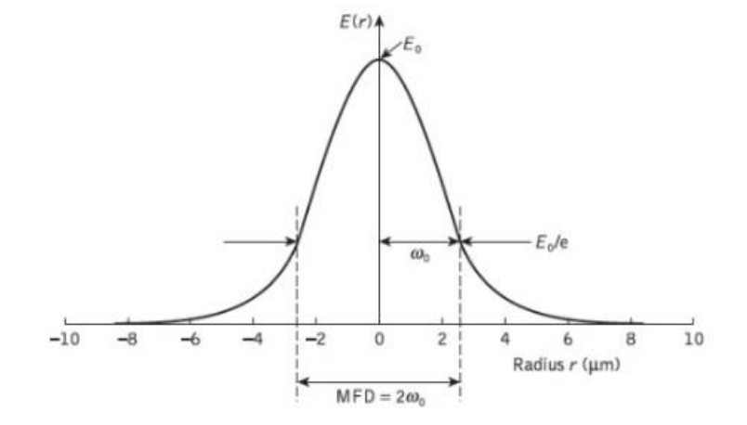
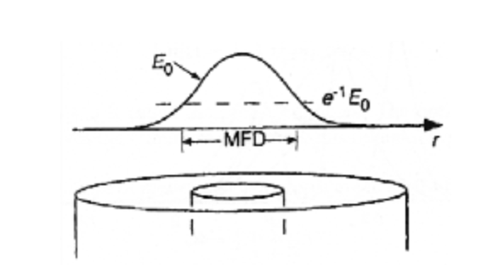
Gaussian Mode Field Diameter
the fundamental mode can be accurately represented by a Gaussian function

Slide 25
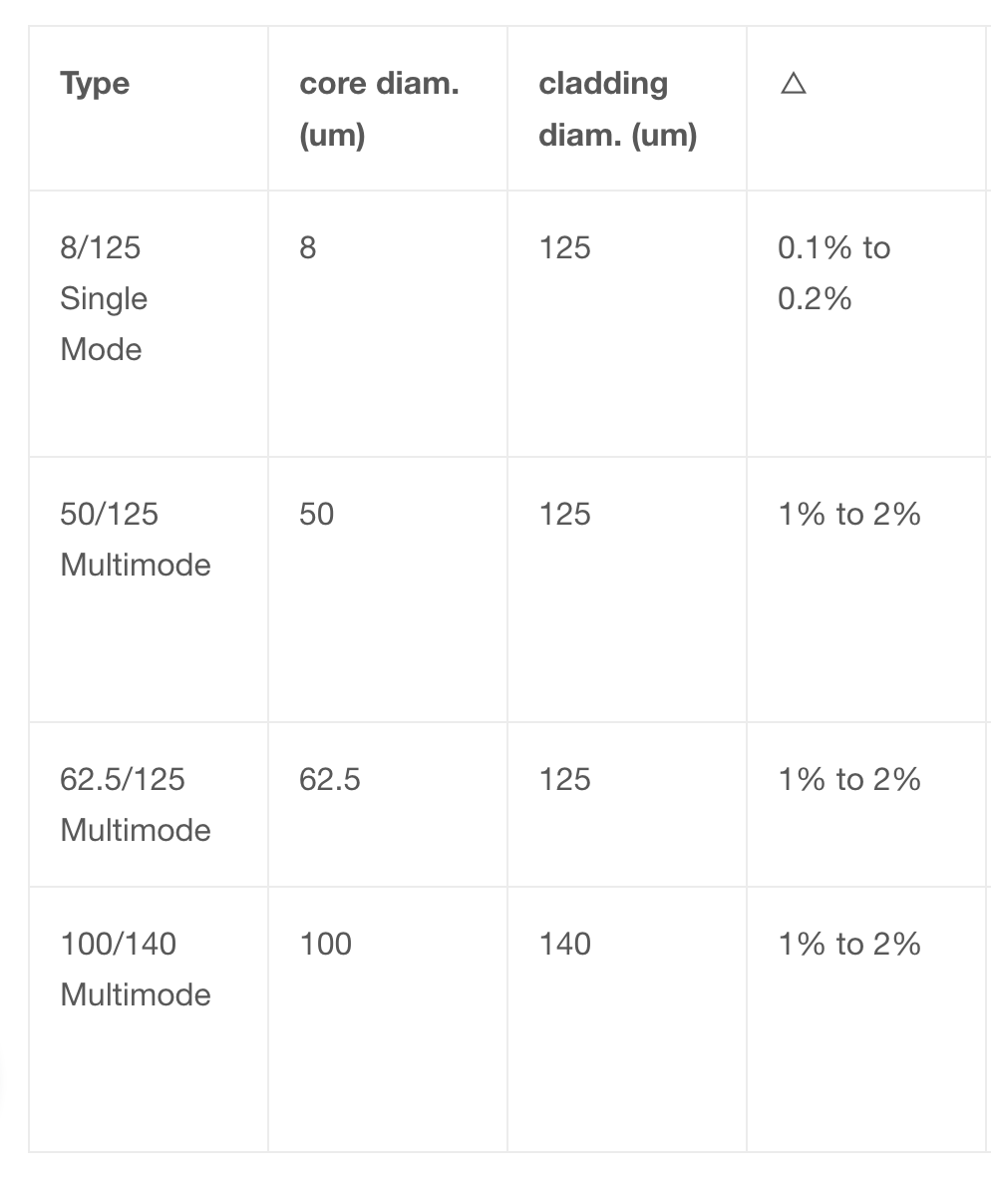
Συνθήκη Μονότροπης Μετάδοσης

